Slide 1

Recetas al instante

Slide 2
Tema propuesto
Producto digital para aprovechar los ingredientes que tienes en casa y cocinar recetas con ellos

Slide 3
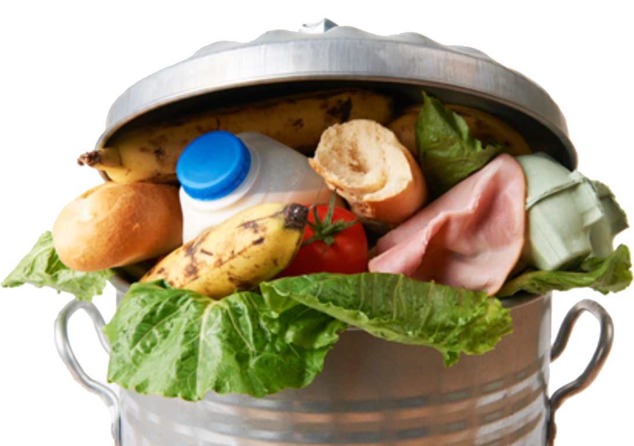
Sabiáis que,
España es…
7º
país de la UE que más comida desecha
7,7M
toneladas de comida desaprovechados al año
42%
del desperdicio se genera en los hogares
Fuente: EU Fusions y Ecoticias/FAO

Slide 4











Mercado y competencia
Mercado maduro con multitud de aplicaciones
Se clasifican en diferentes tipos: las que muestran recetas, las centradas en el movimiento no waste, las de planificación, las de recetas de salud
La mayoría exigen registro para el pleno funcionamiento
Algunas tienen tantas funcionalidades que complican el uso

Slide 5
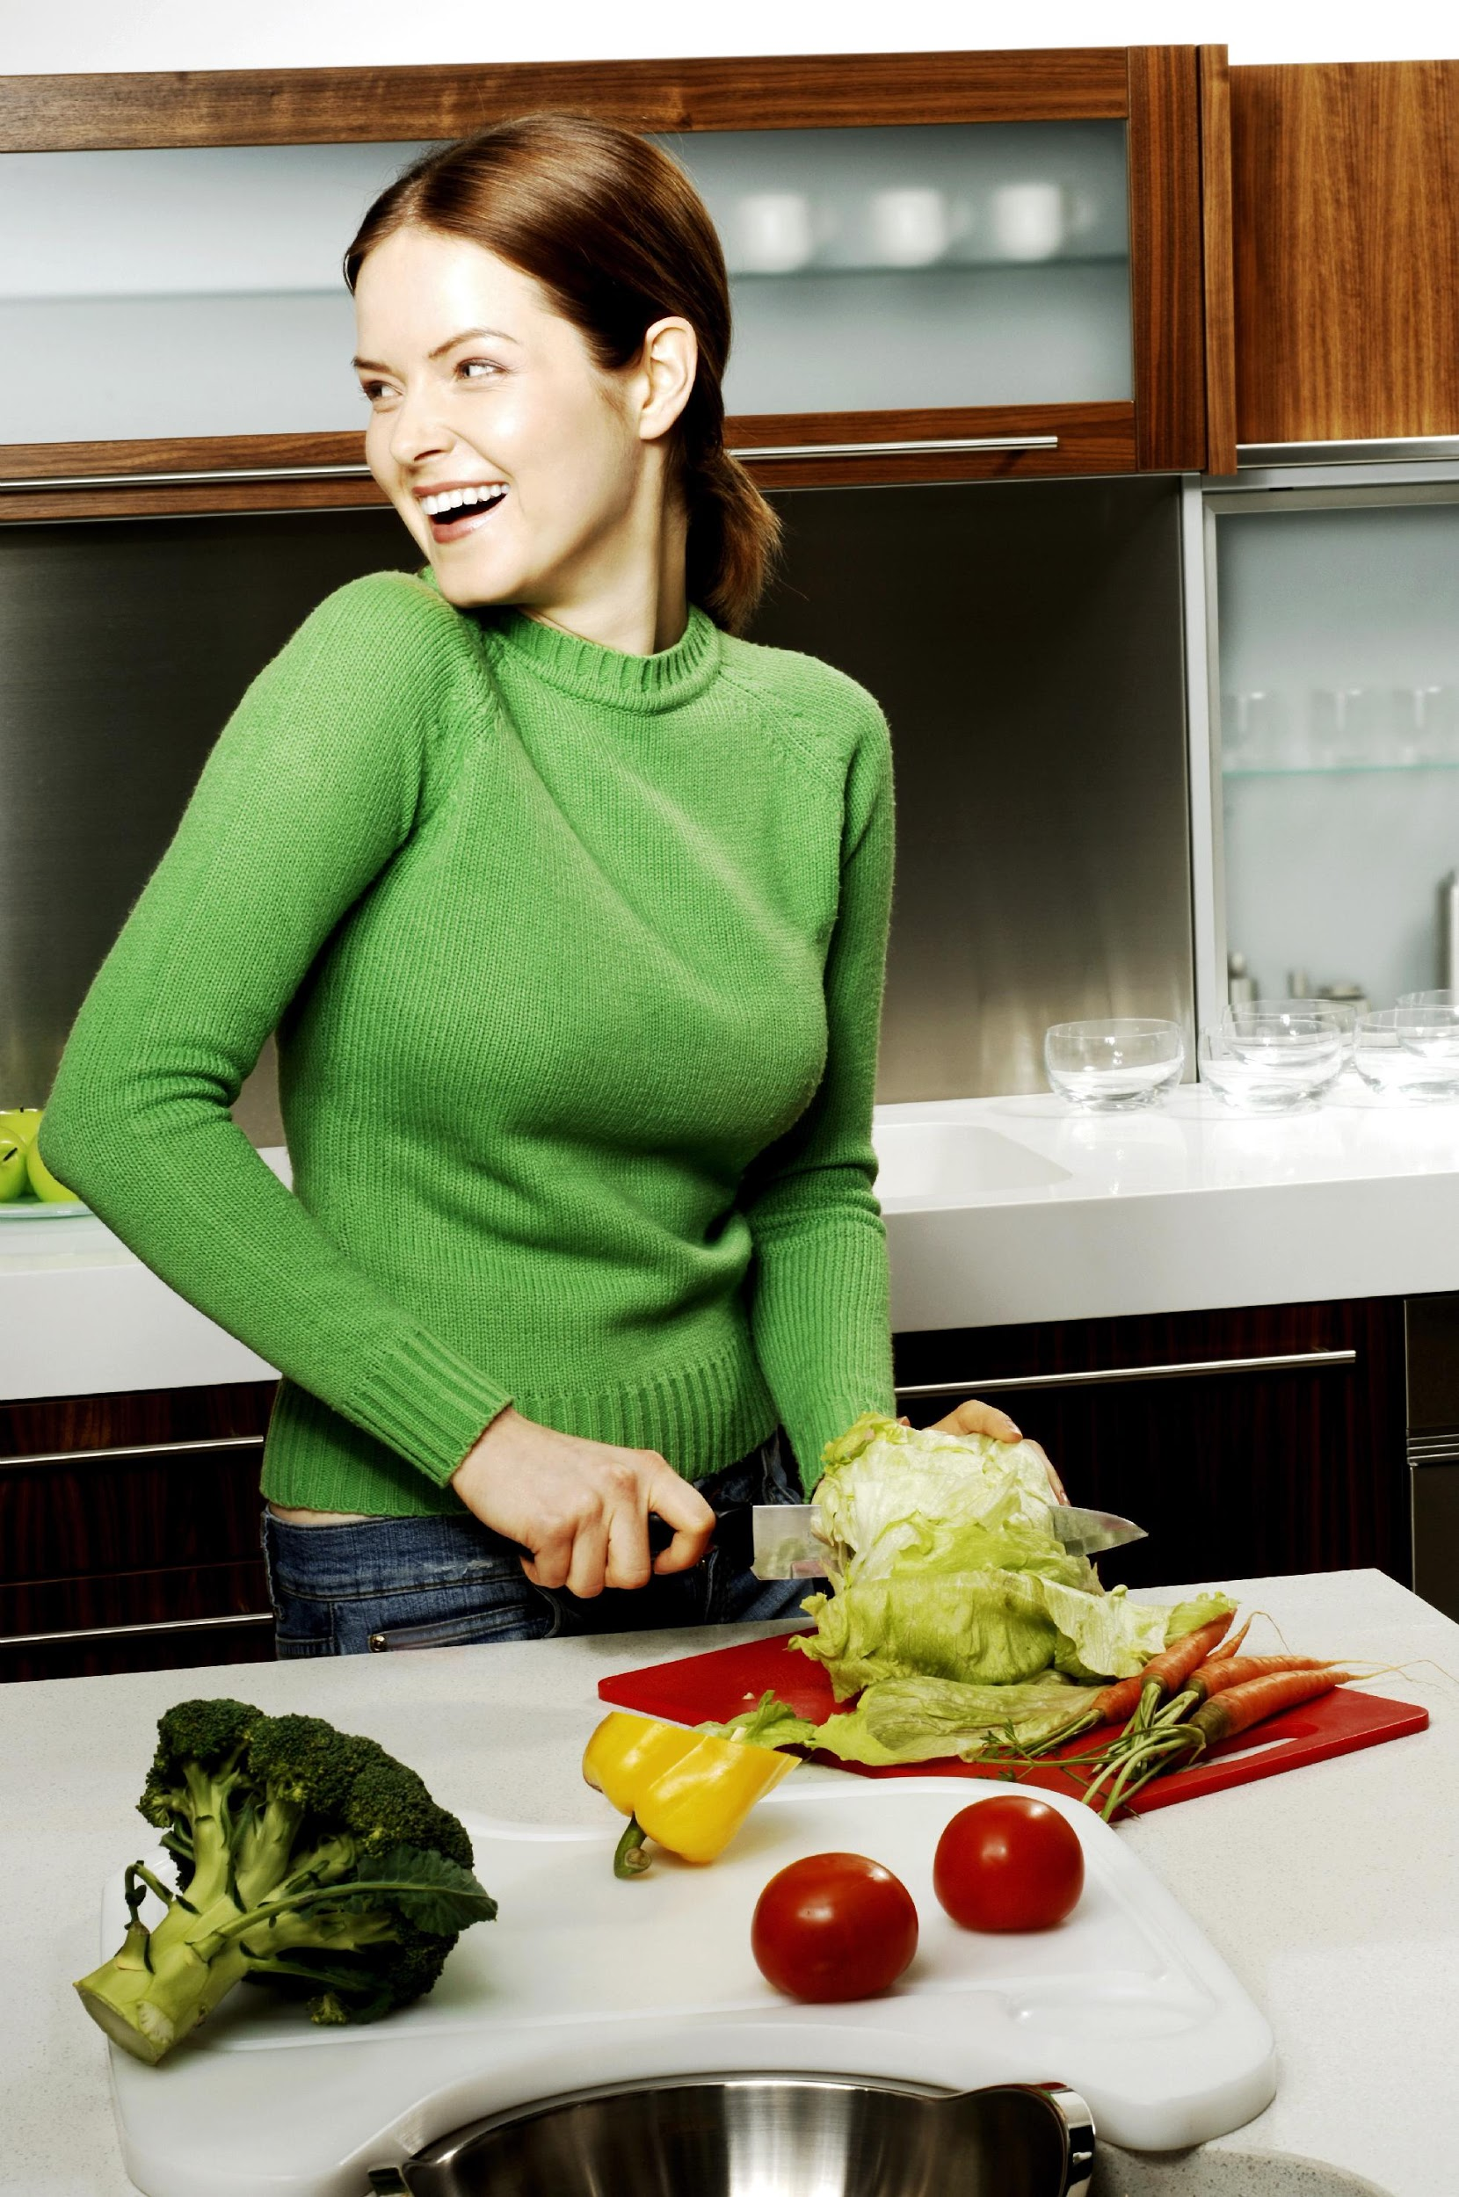
Investigación
51%
No quiere cocinar aunque le guste por estar cansado
24%
No quiere cocinar por que no le gusta
37%
No tiene tiempo para cocinar
79%
Tiene que repetir las recetas de siempre
59%
Se le estropeen los productos, principalmente los frescos y los ya cocinados
Fuente: Encuesta

Slide 6
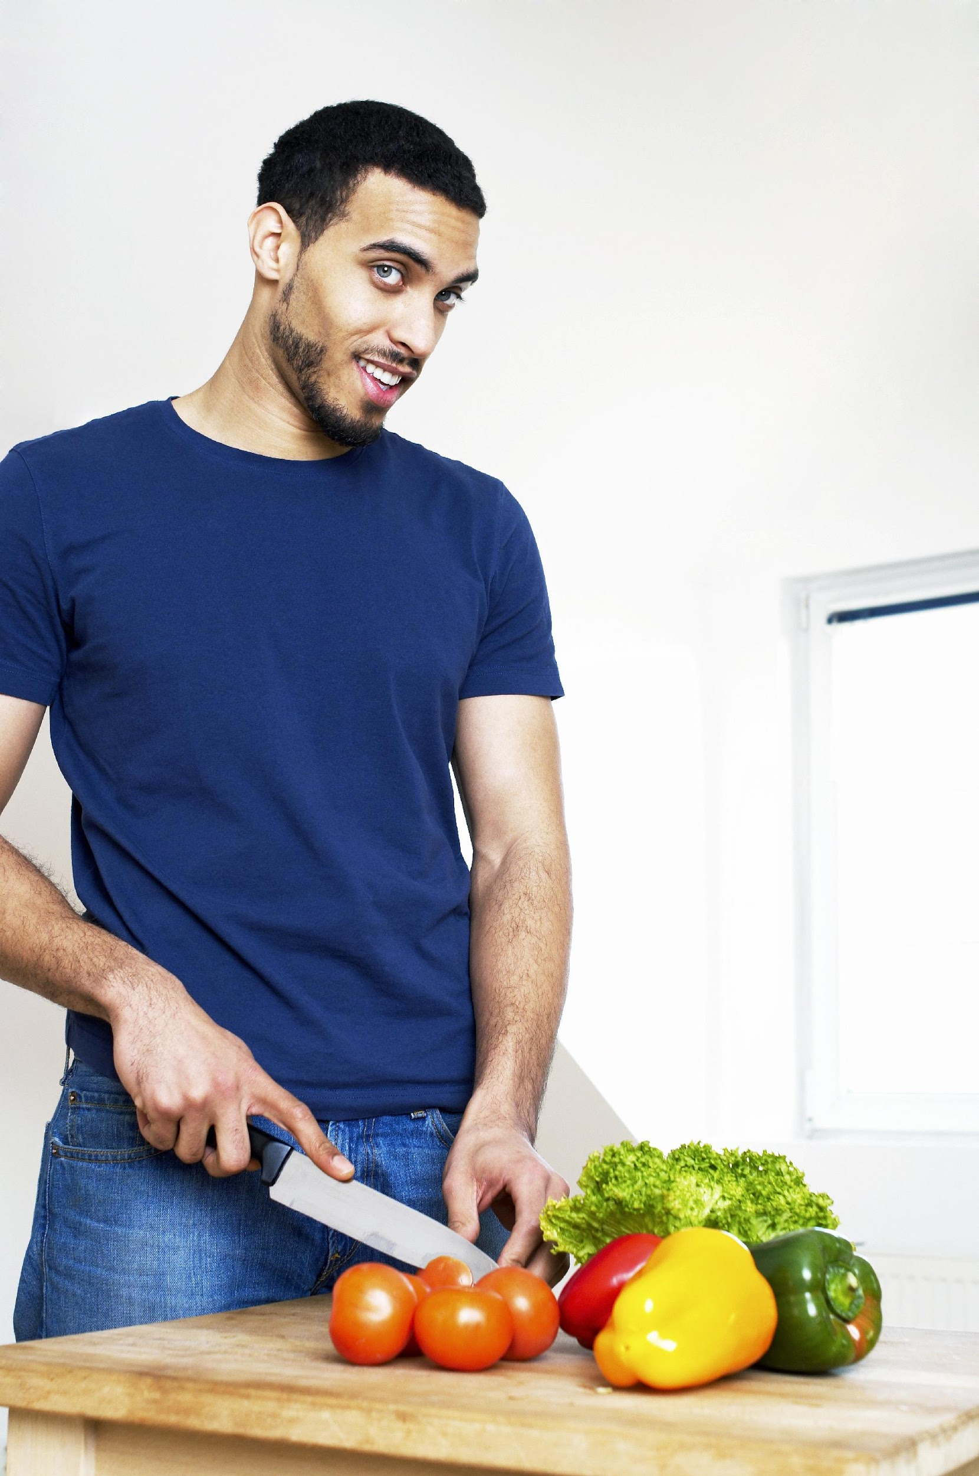
User Persona
MIGUEL
22-34 años
Trabaja como desarrollador y asiste por las tardes a un curso de gamificación.
Comparte piso pero apenas coincide con sus compañeros.
Pasa poco tiempo en casa y casi no tiene tiempo para cocinar aunque le gusta, pero llega tan cansado que come algo rápido sin pensar mucho o cocina las recetas de siempre.
Se le suelen estropear las cosas de la nevera.
En su tiempo libre le gusta viajar.
“Pufff... Otra vez pasta para comer, estoy cansado de hacer las mismas recetas. Pero con tan poco tiempo es imposible”

Slide 7
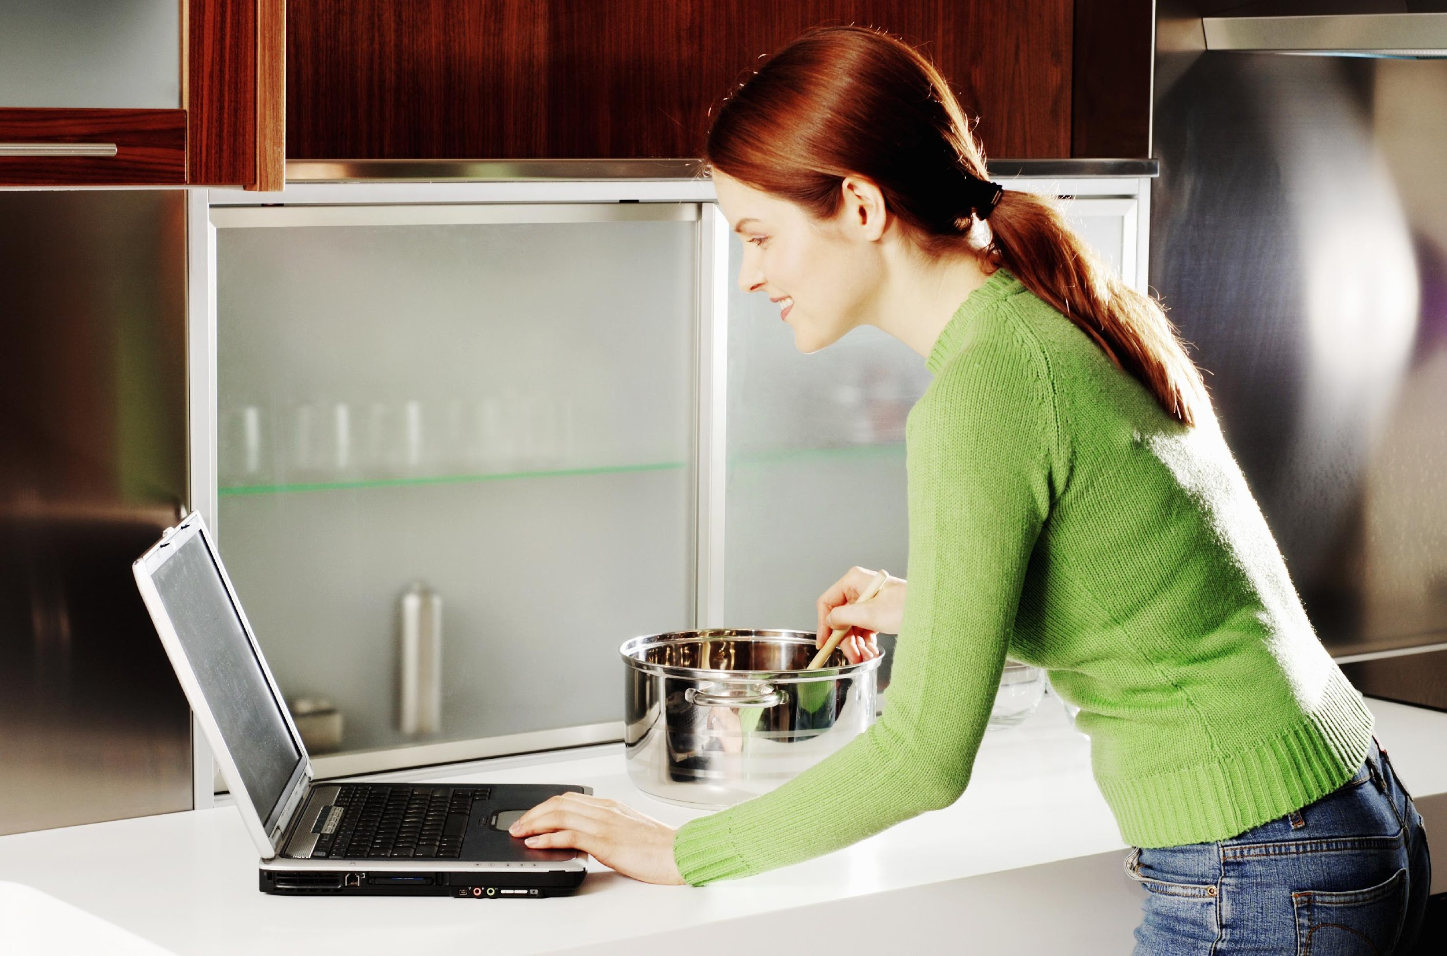
¿Qué soluciones le ofrecemos?
Búsqueda de recetas a partir de los ingredientes que queremos aprovechar
Posibilidad de seleccionar opciones que no queremos comer (por categoría o ingrediente)
Filtros de tiempo de cocinado, coste de la receta y lo que nos apetecería comer
Posibilidad de añadir recetas a favoritas y de vetar recetas que no nos gusten
Priorización según nuestros favoritos a la hora de sugerirnos recetas

Slide 8
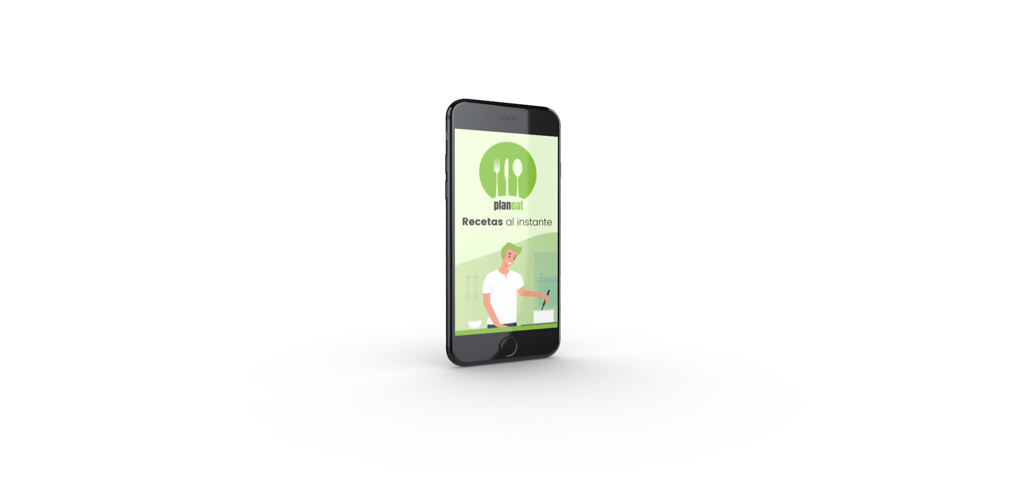
El resultado de esto…
planeat
Nuestra app ayuda a aquellos que aun gustándoles la cocina, no pueden dedicarle el tiempo, dinero y energía que les gustaría.
Ponemos a su disposición, de un modo rápido y sencillo, recetas adecuadas a sus necesidades y gustos.
Priorizamos las opciones favoritas en búsquedas sucesivas, descartando las no deseadas de acuerdo a sus preferencias.

Slide 9


Logotipo
Hemos elegido para la identidad gráfica de la aplicación un imagotipo, una unión de texto e imagen.
“Jugamos con las palabras para crear un doble sentido. En inglés hacemos referencia a planificar (plan) lo que quieres comer (eat) y en castellano hacemos alusión a la acción: ¡planeate!”

Slide 10
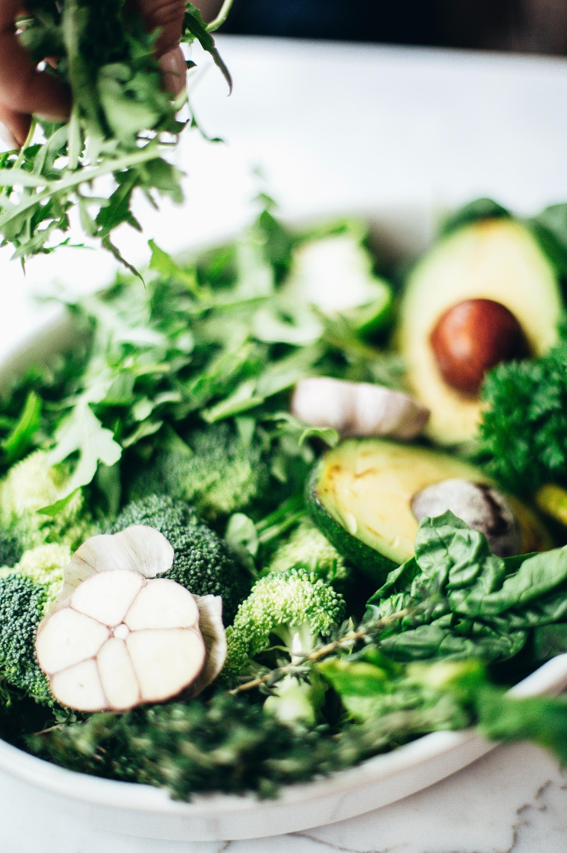
¿Por qué el verde?
Es un color secundario con connotaciones positivas, que se asocia a la naturaleza.
Evoca serenidad y es refrescante, por lo que induce a quién lo contempla a sentir relajación y armonía.
Está íntimamente relacionado con todo lo natural y simboliza también, la vida y la buena salud.

Slide 11
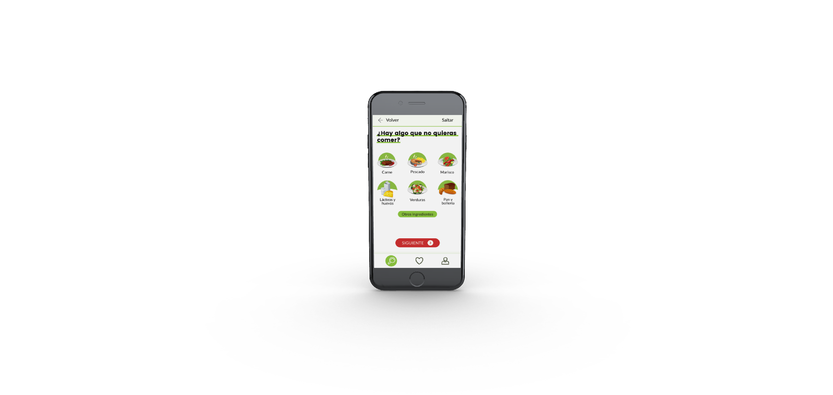
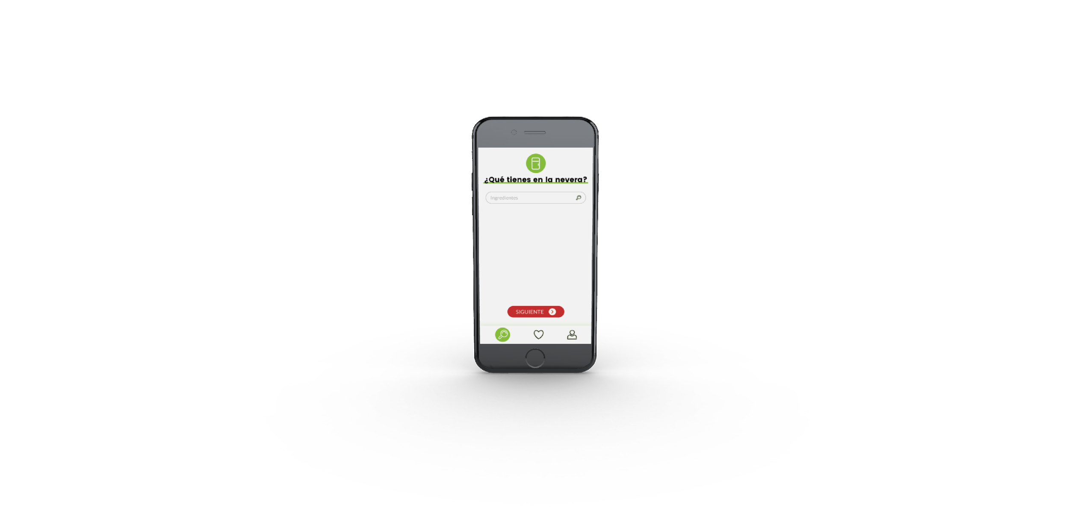
Mockups

Slide 12
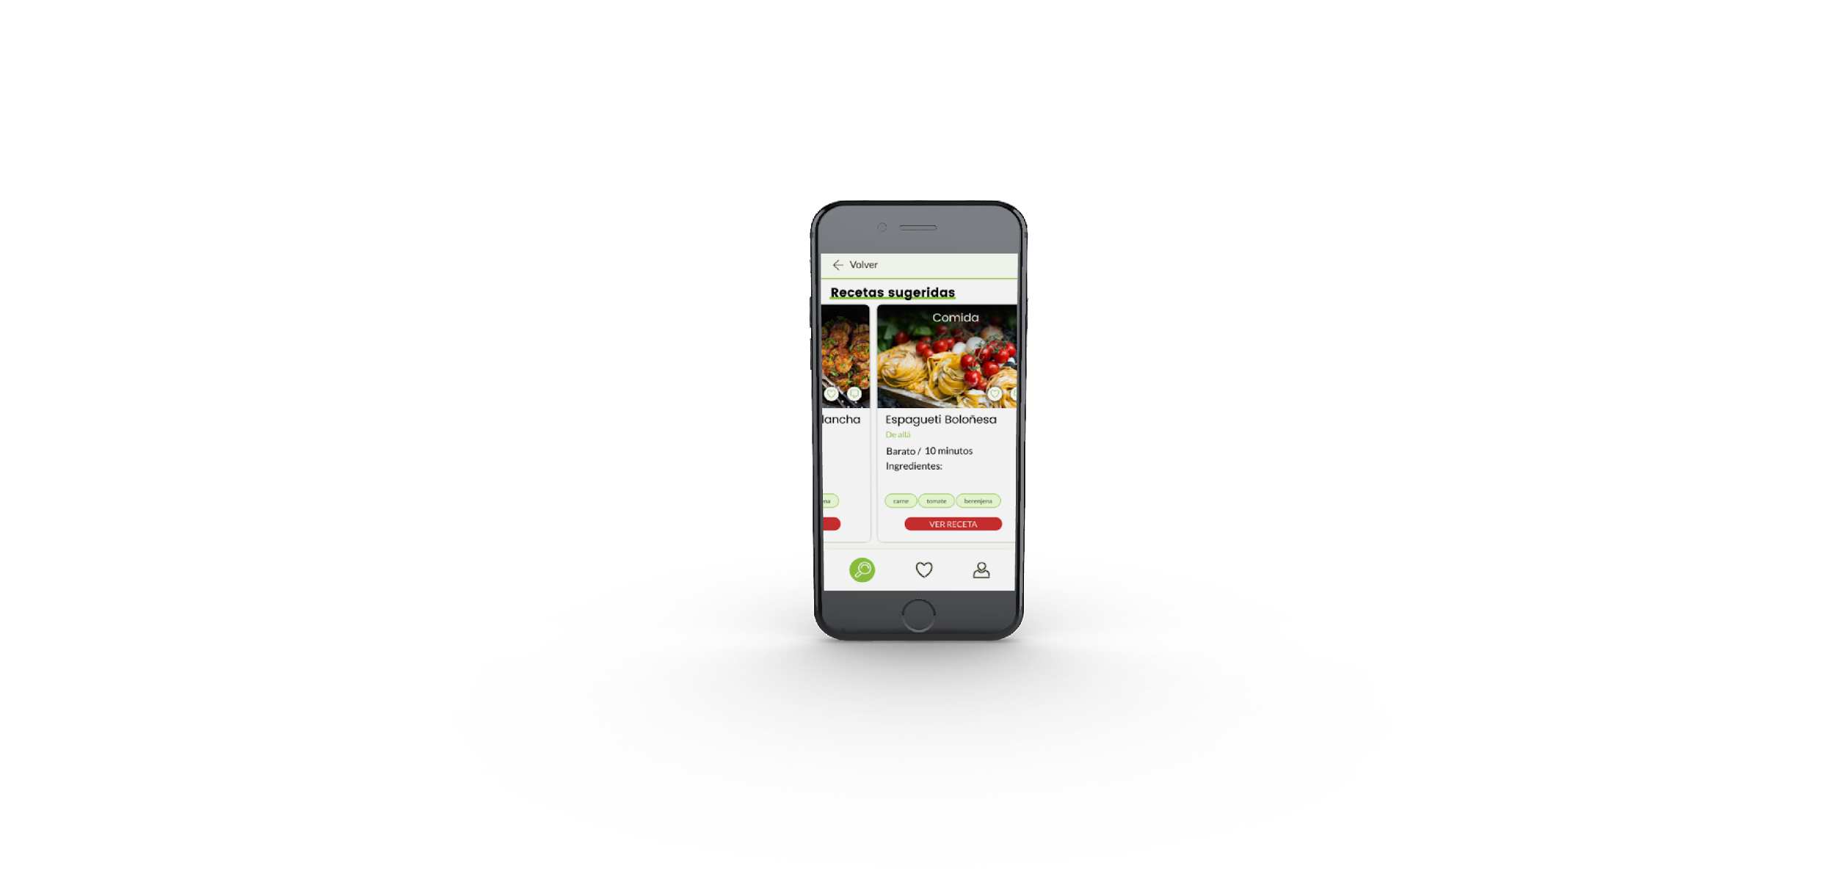
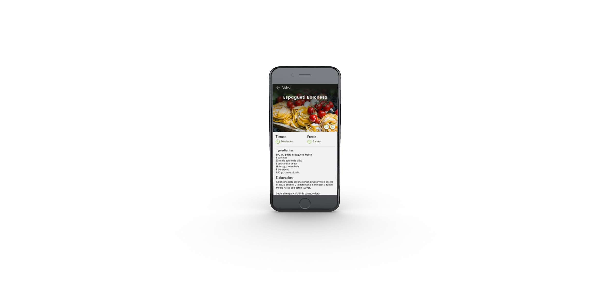
Mockups

Slide 13
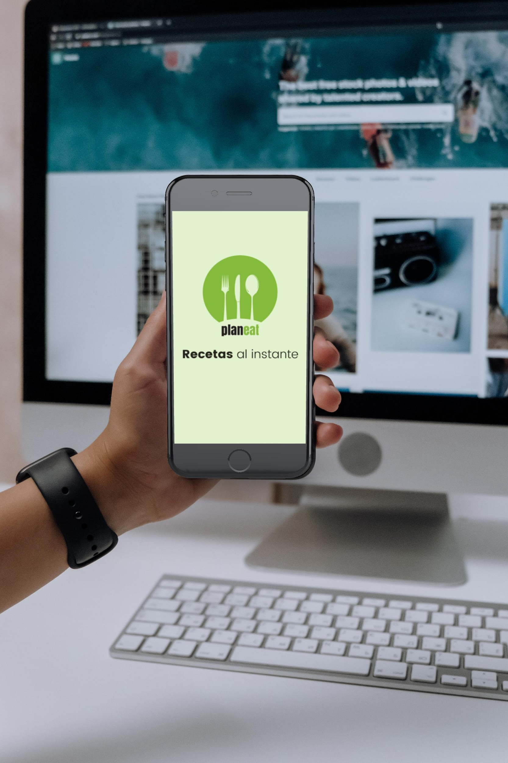

Pasemos a la beta

Slide 14

Próximos pasos
En la fase 2 del proyecto está programada la inserción en la app una nueva e importante funcionalidad .
El planificador semanal
El usuario podrá generar de una manera rápida, sencilla y de acorde a sus preferencias y gustos un calendario semanal de recetas para poder organizarse.

Slide 15






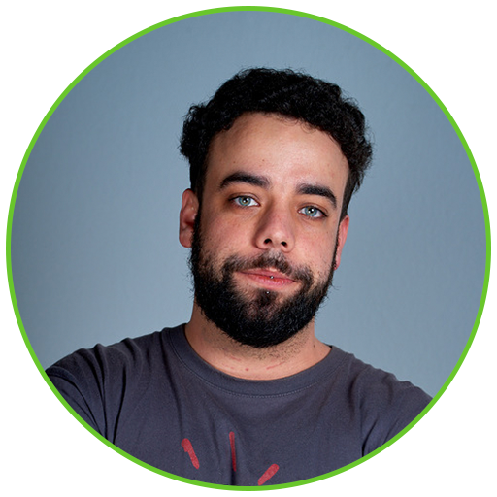
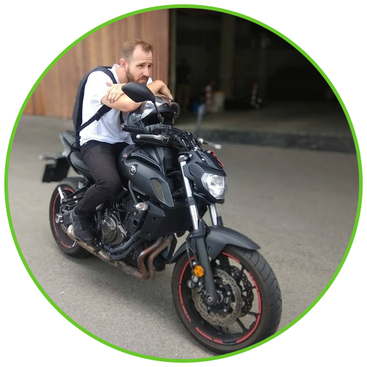


Equipo
Antonio Escudero
Esther Paniagua
David Catalán
Raúl Munoz
UX
UX
Cyber
Cyber
Ánder
Alberto Lara
José Serrat
Mentor
Data
Data
Cristobal Jiménez
Manuel Chapela
Roberto Villares
FullStack
FullStack
FullStack

Slide 16
Muchas gracias

